Slide 1
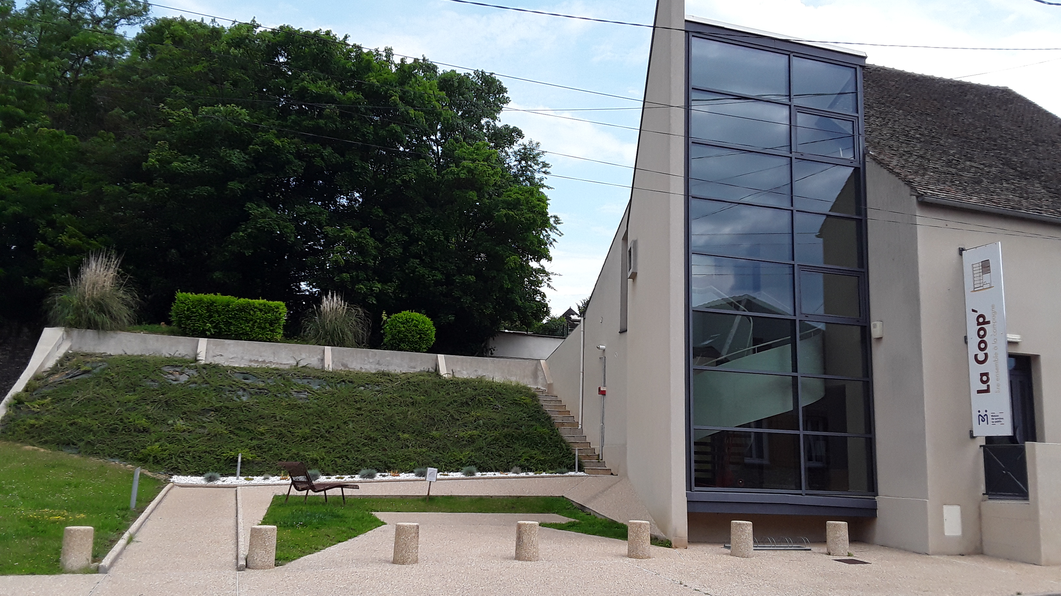
Une Médiathèque / MSAP
à Lorrez-le-Bocage

Slide 2
Un projet innovant
Commune de 1307 habitants au sein d’une Communauté de Communes de 20 villes pour 19 542 habitants
Territoire enclavé au niveau administratif et culturel (Nemours, Melun, Montereau)
Population en mutation rurbaine + 60ans = 20% / -18 ans = 30% / taux de chômage = 15%
Besoin d’un lieu de convivialité sur la commune pour fédérer les initiatives sociales et partager une vie culturelle
Un projet pilote : Une médiathèque + MSAP + ressources numériques

Slide 3
Schéma fonctionnel du rez-de-chaussée
Espaces de convivialité
Accueil
Médiathèque jeunesse
Points MSAP
Atelier
Travail

Slide 4
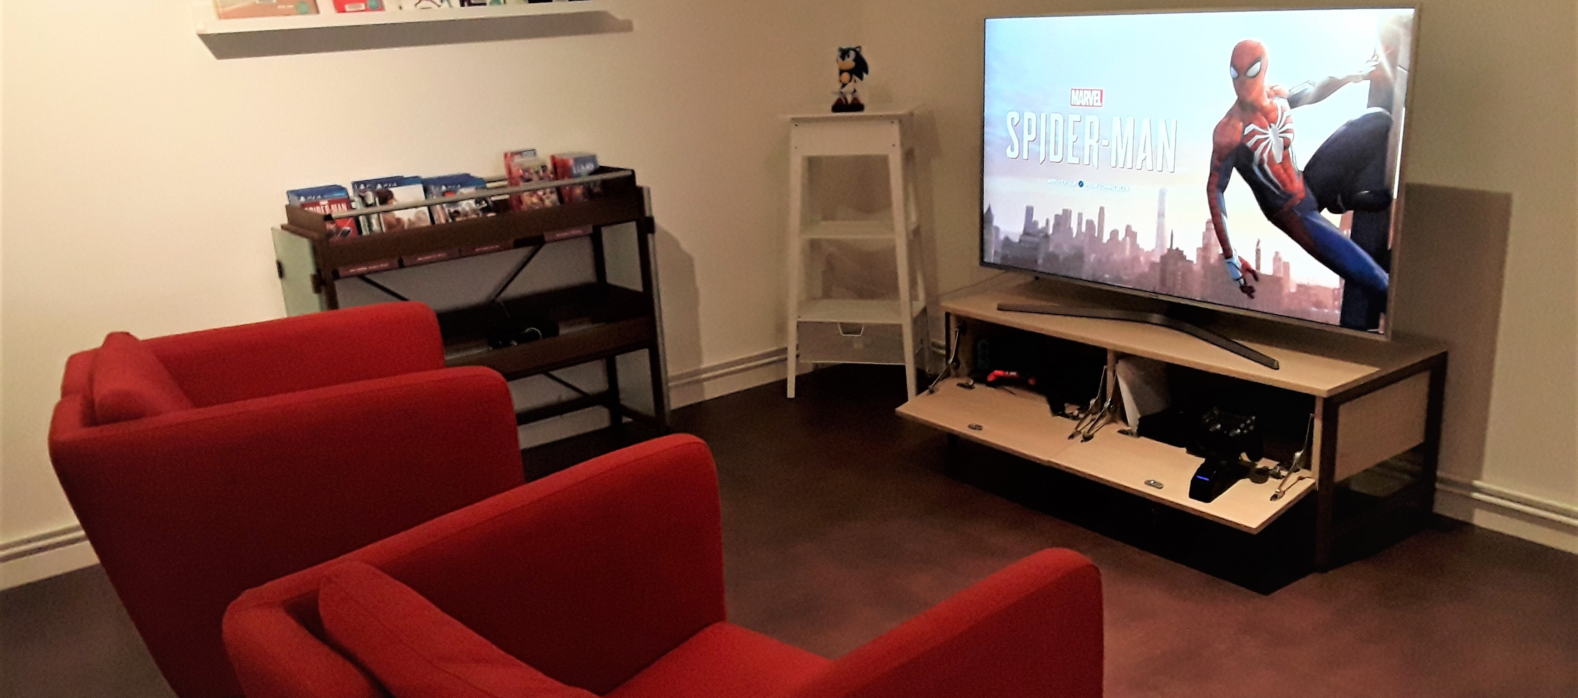
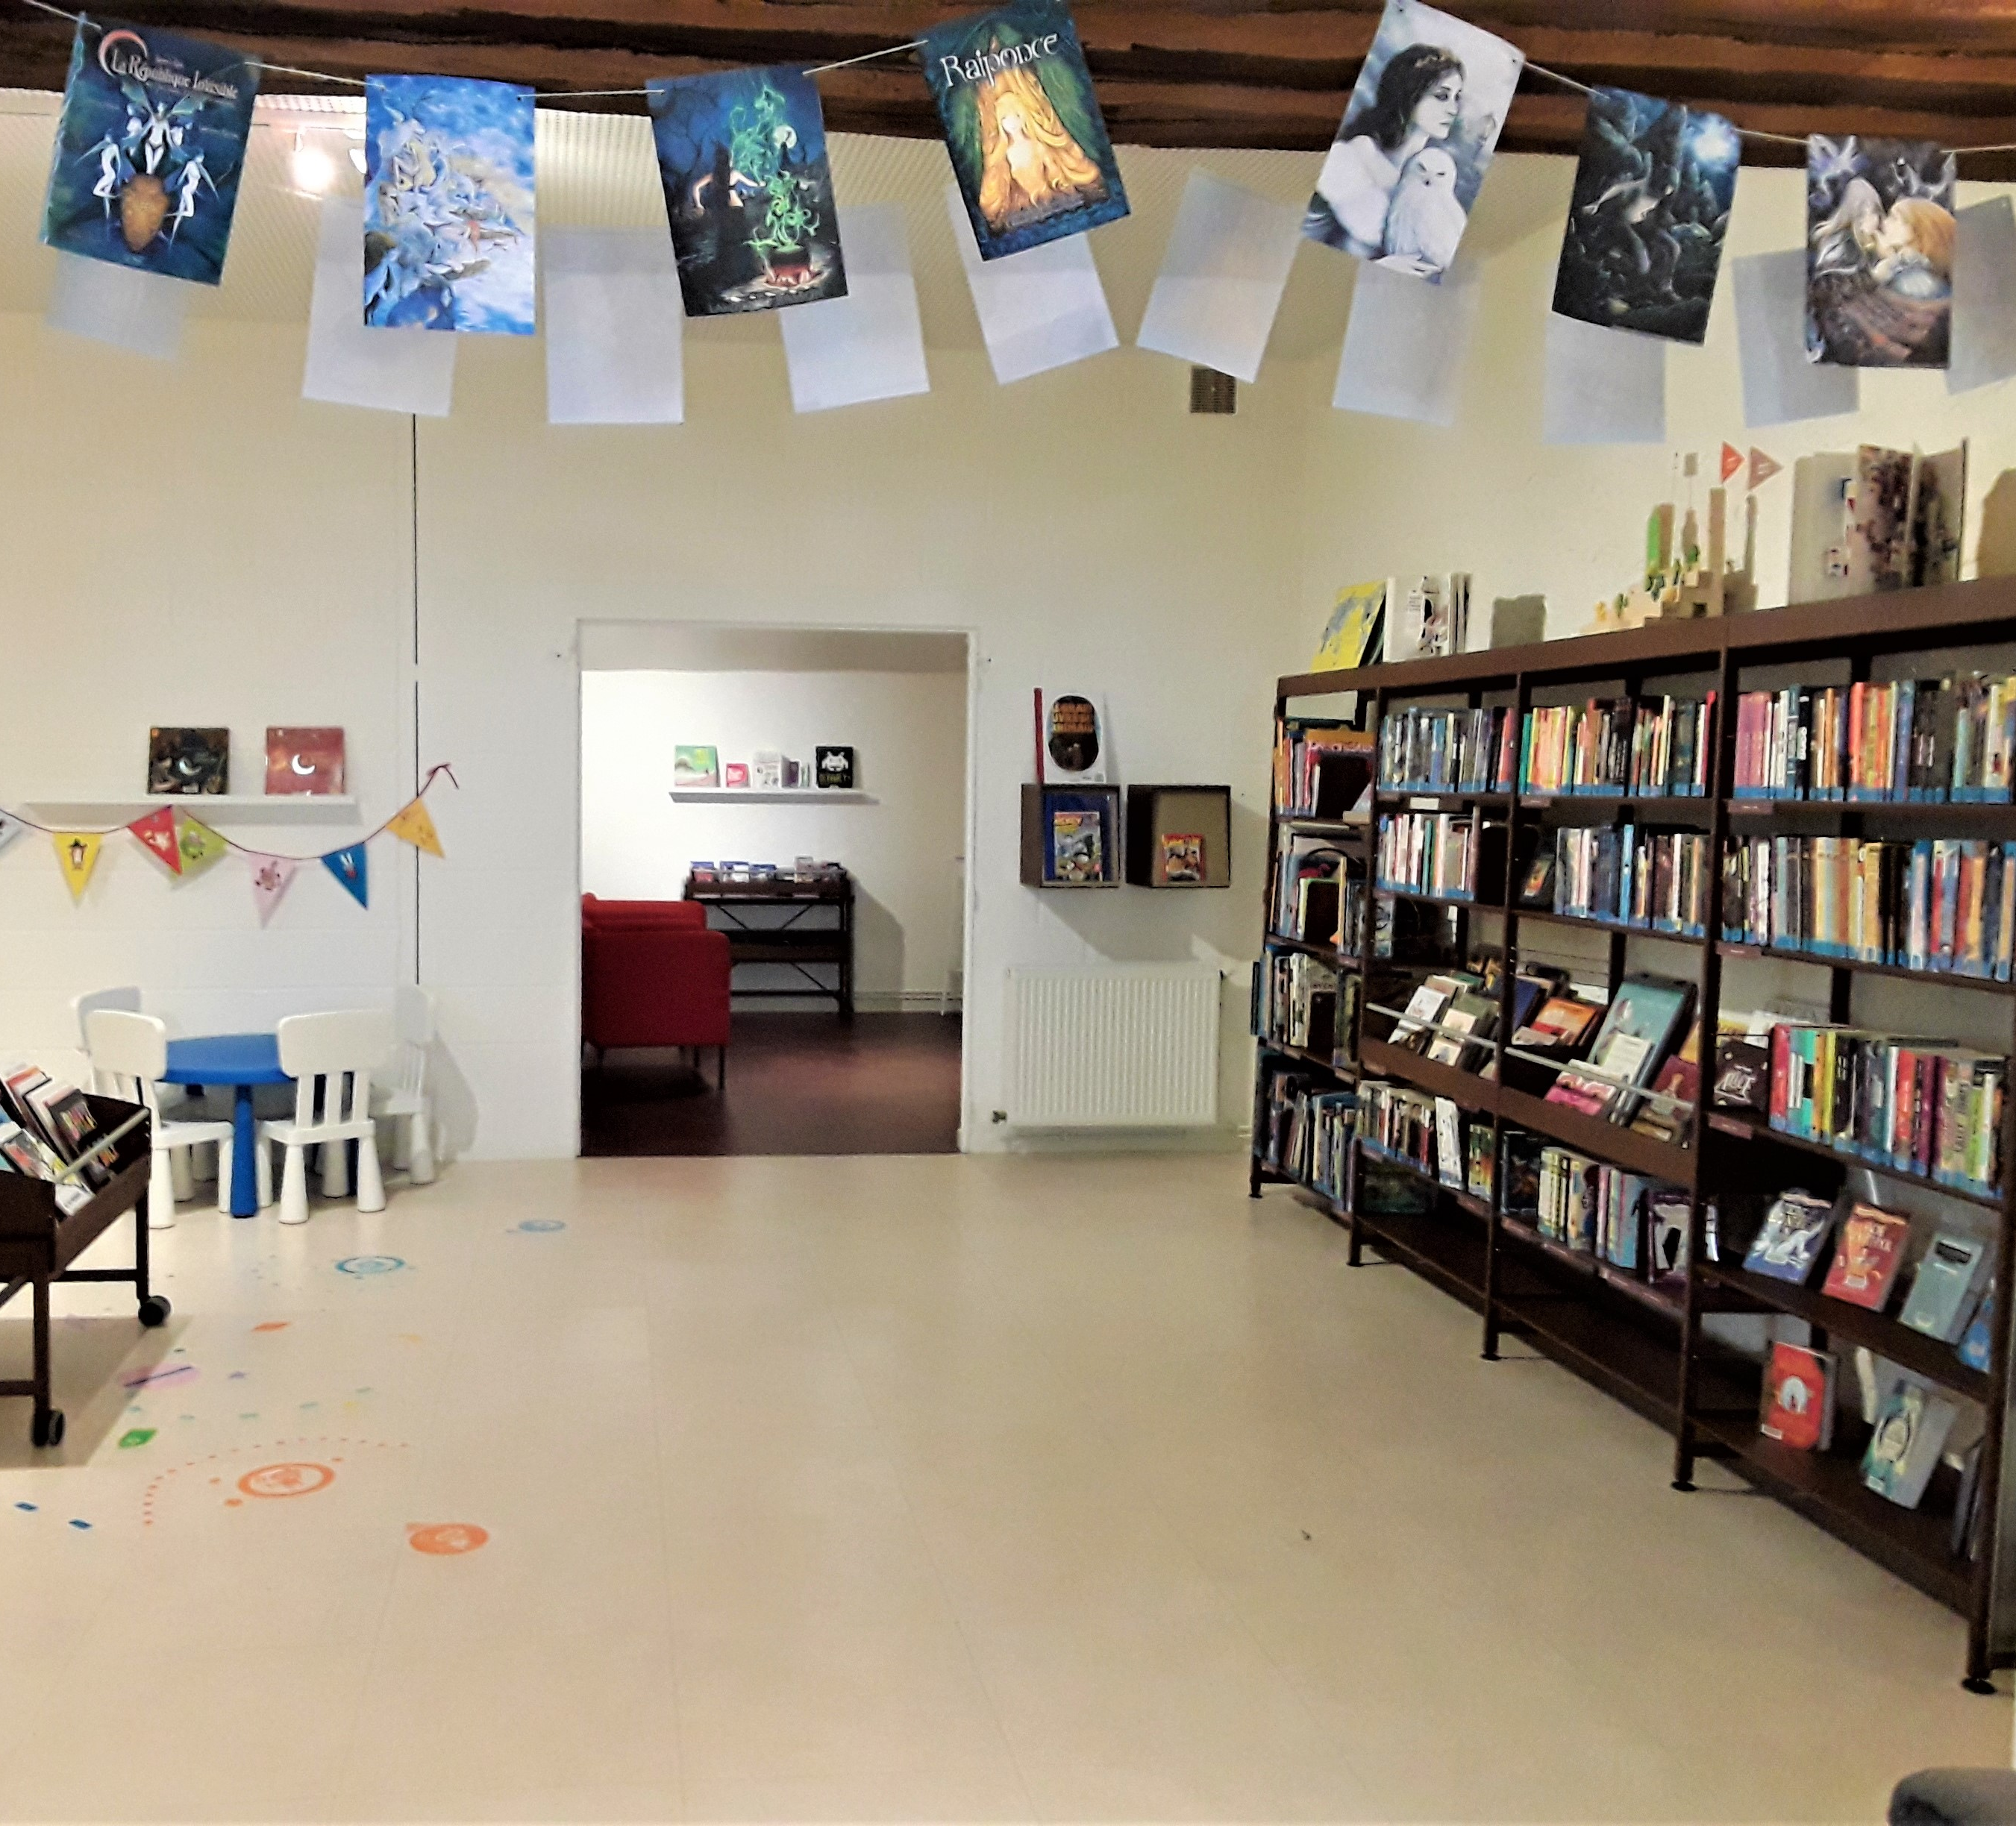
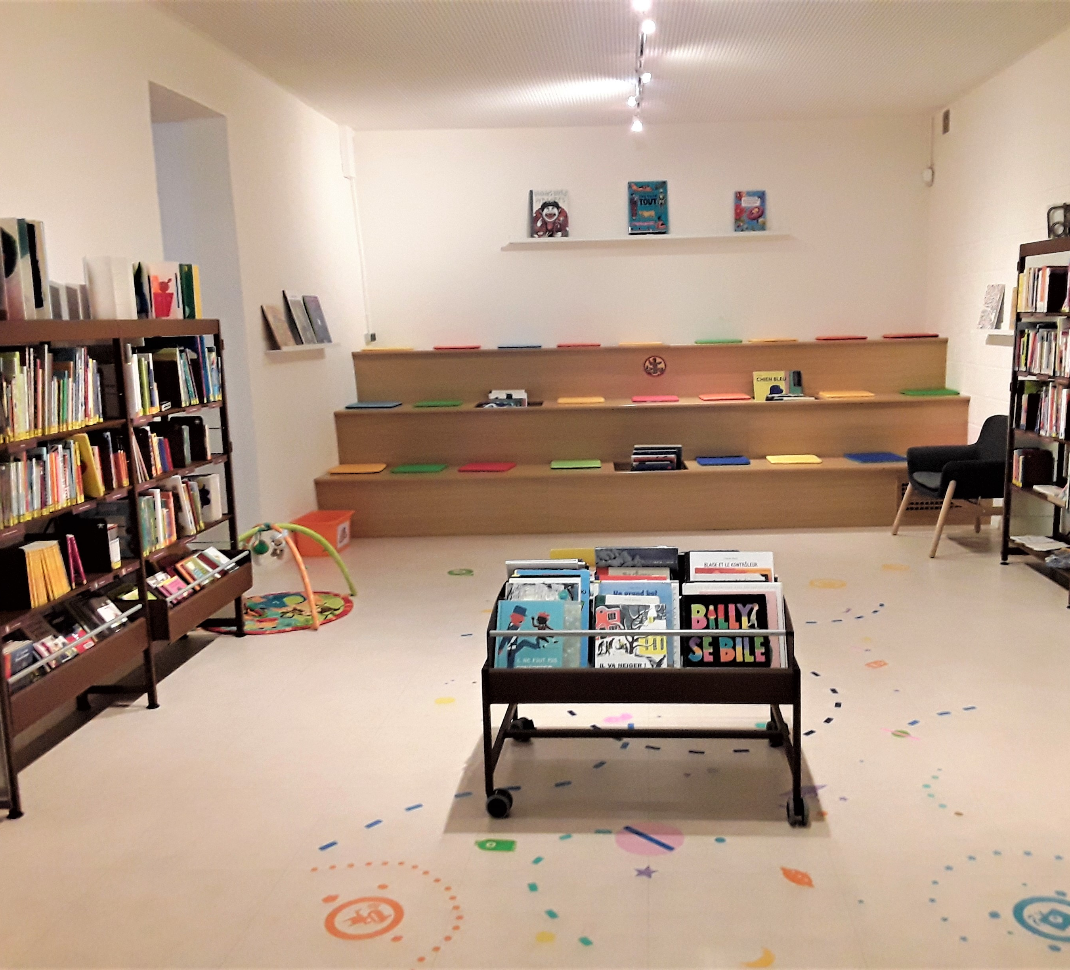
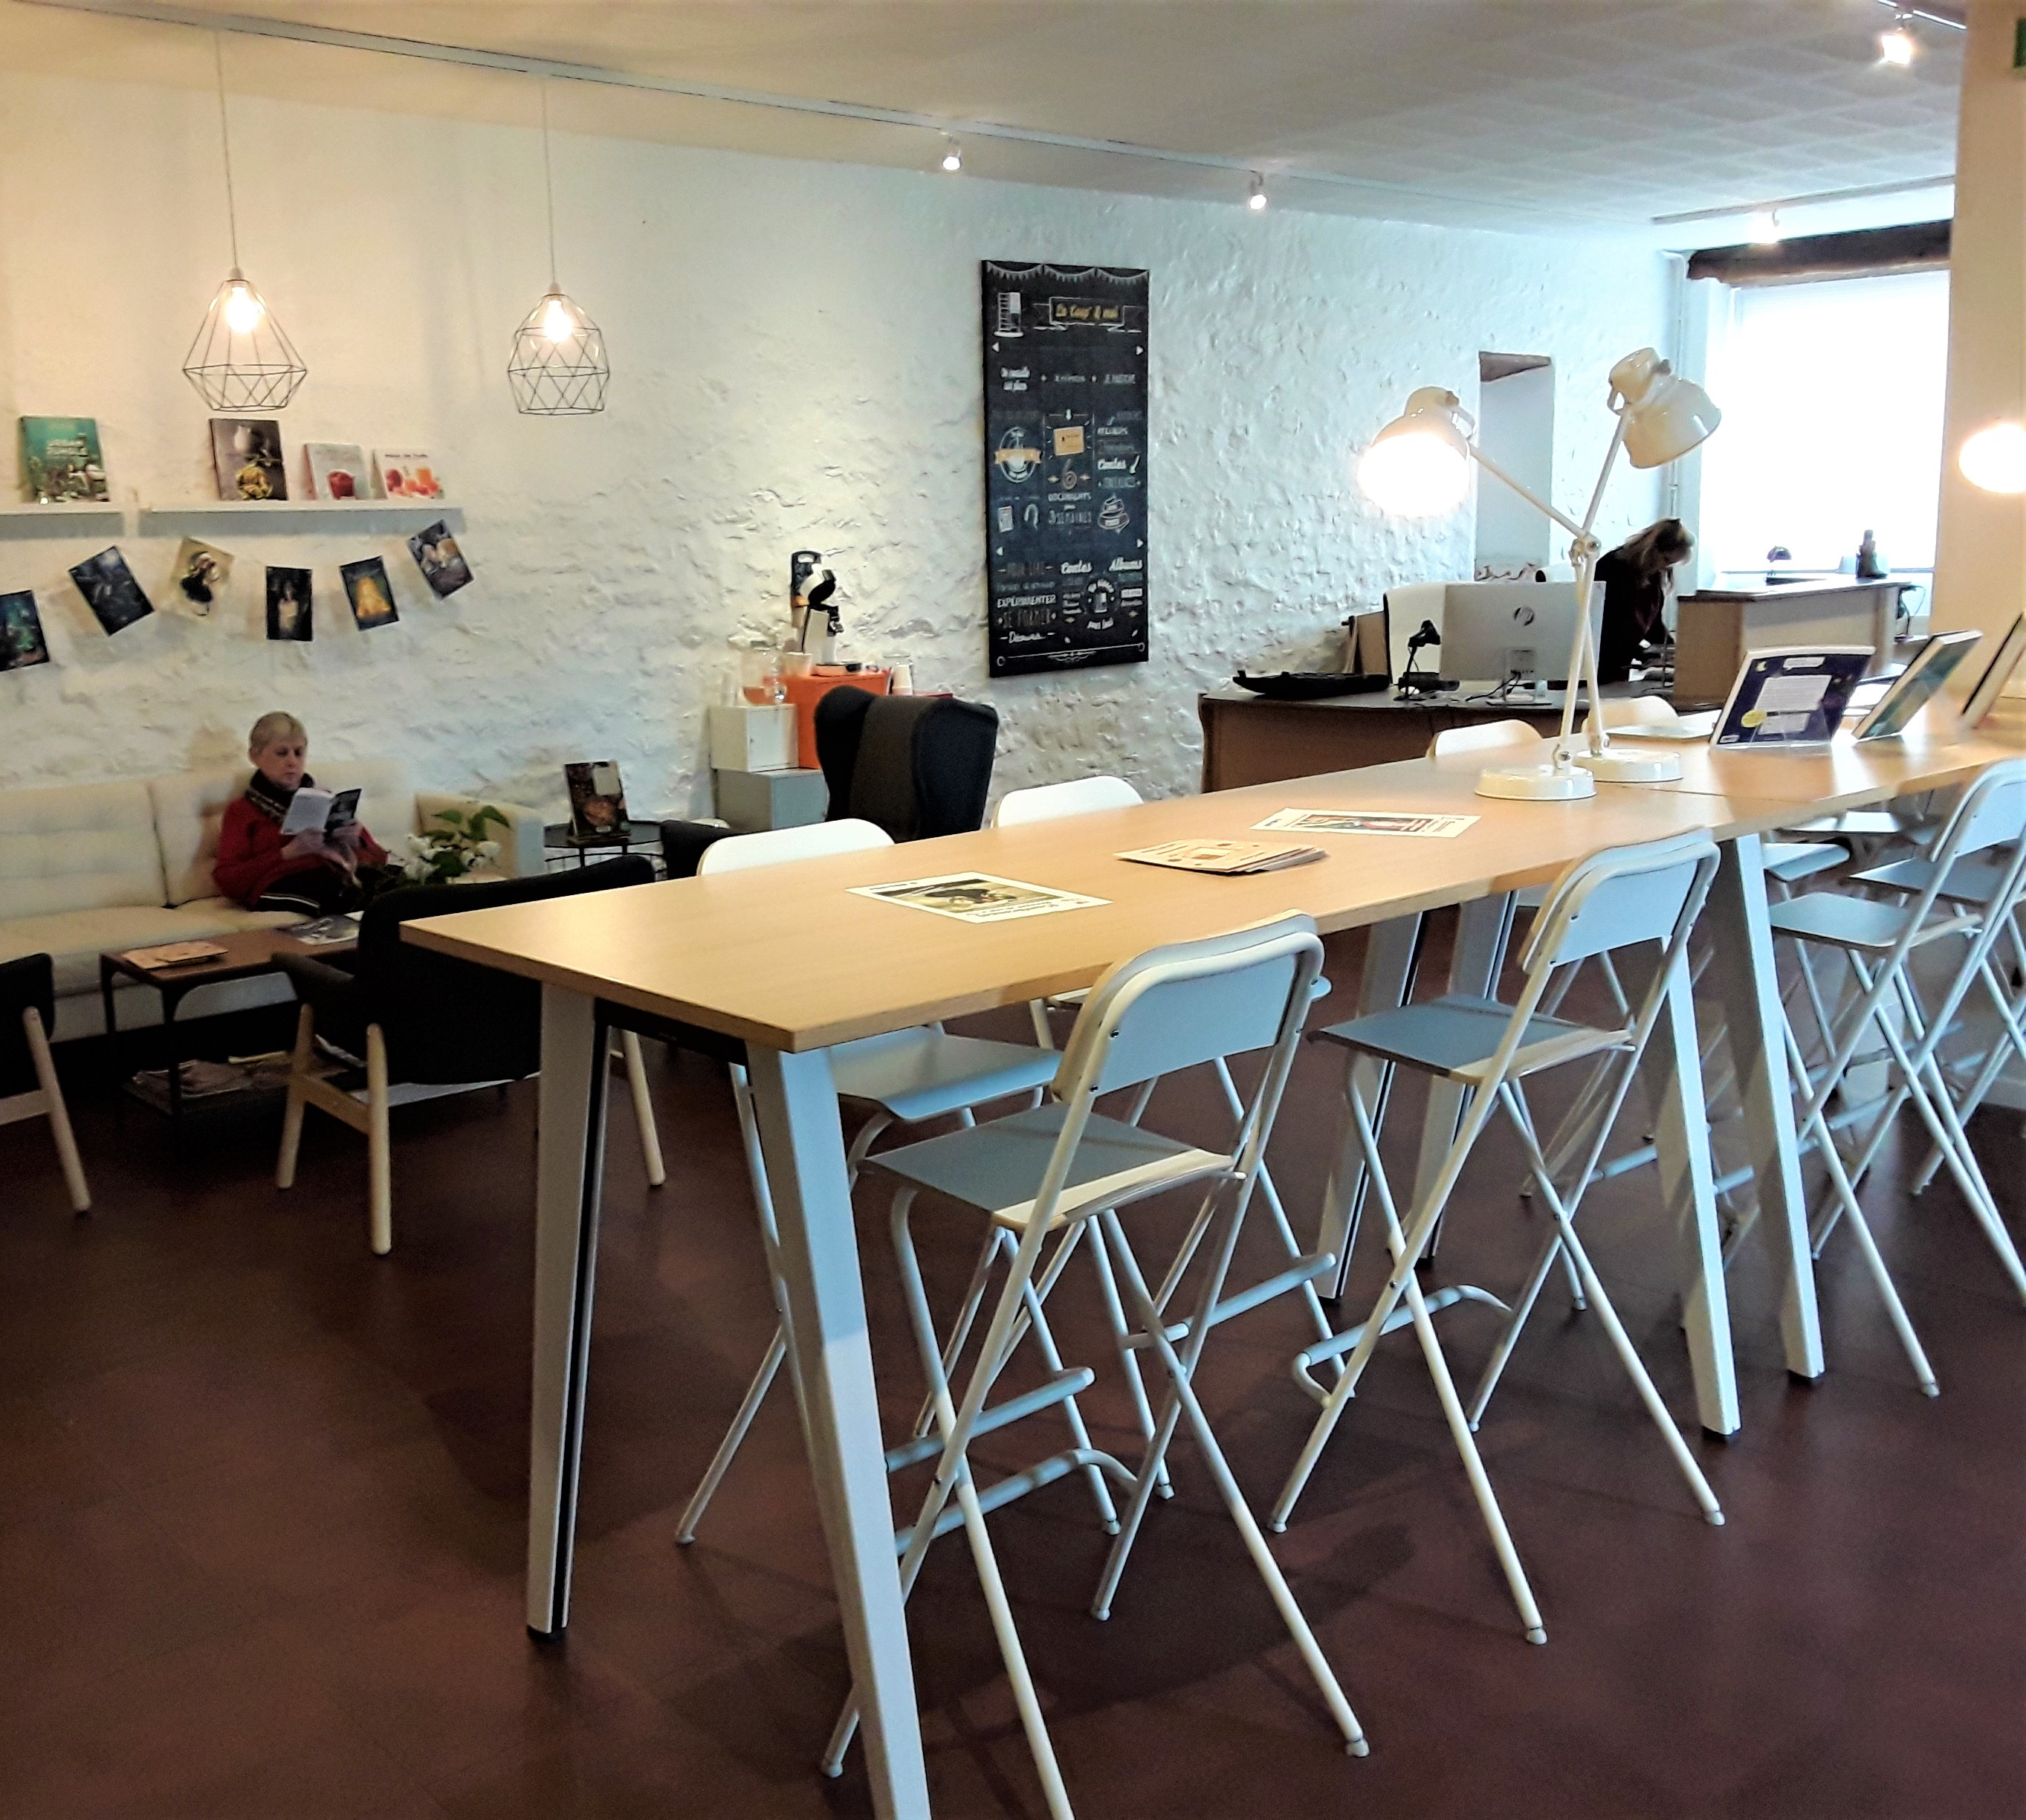
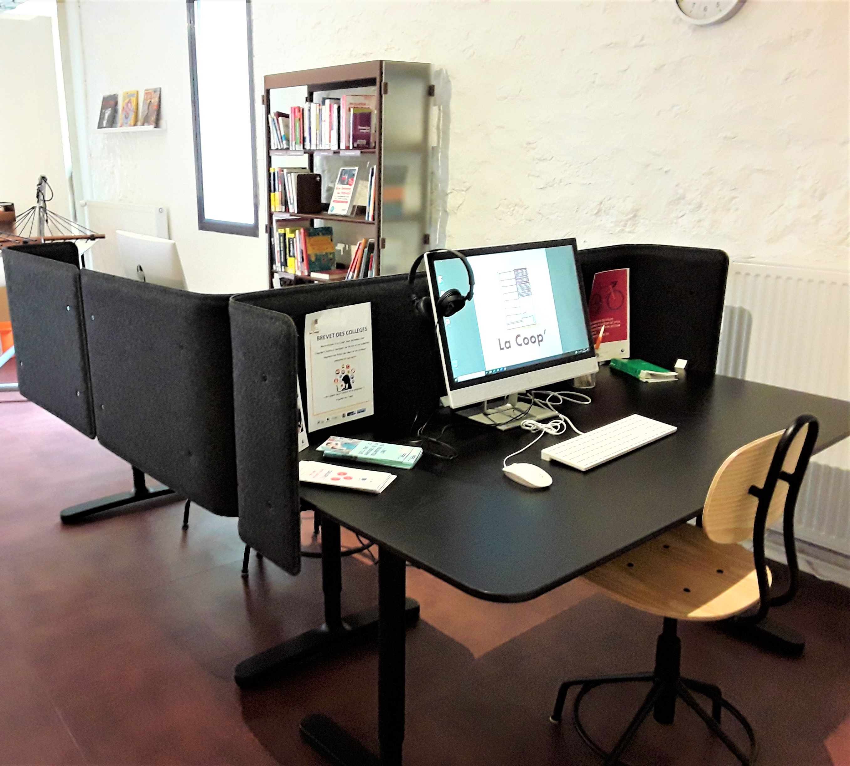

Slide 5
Schéma fonctionnel de l’étage
Espaces de travail au calme
Médiathèque ados et adultes
Travail

Slide 6
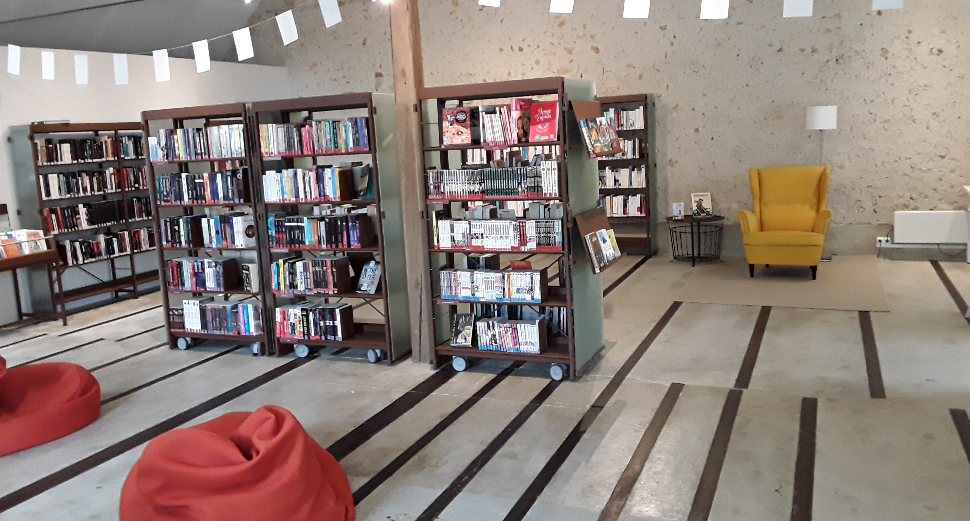
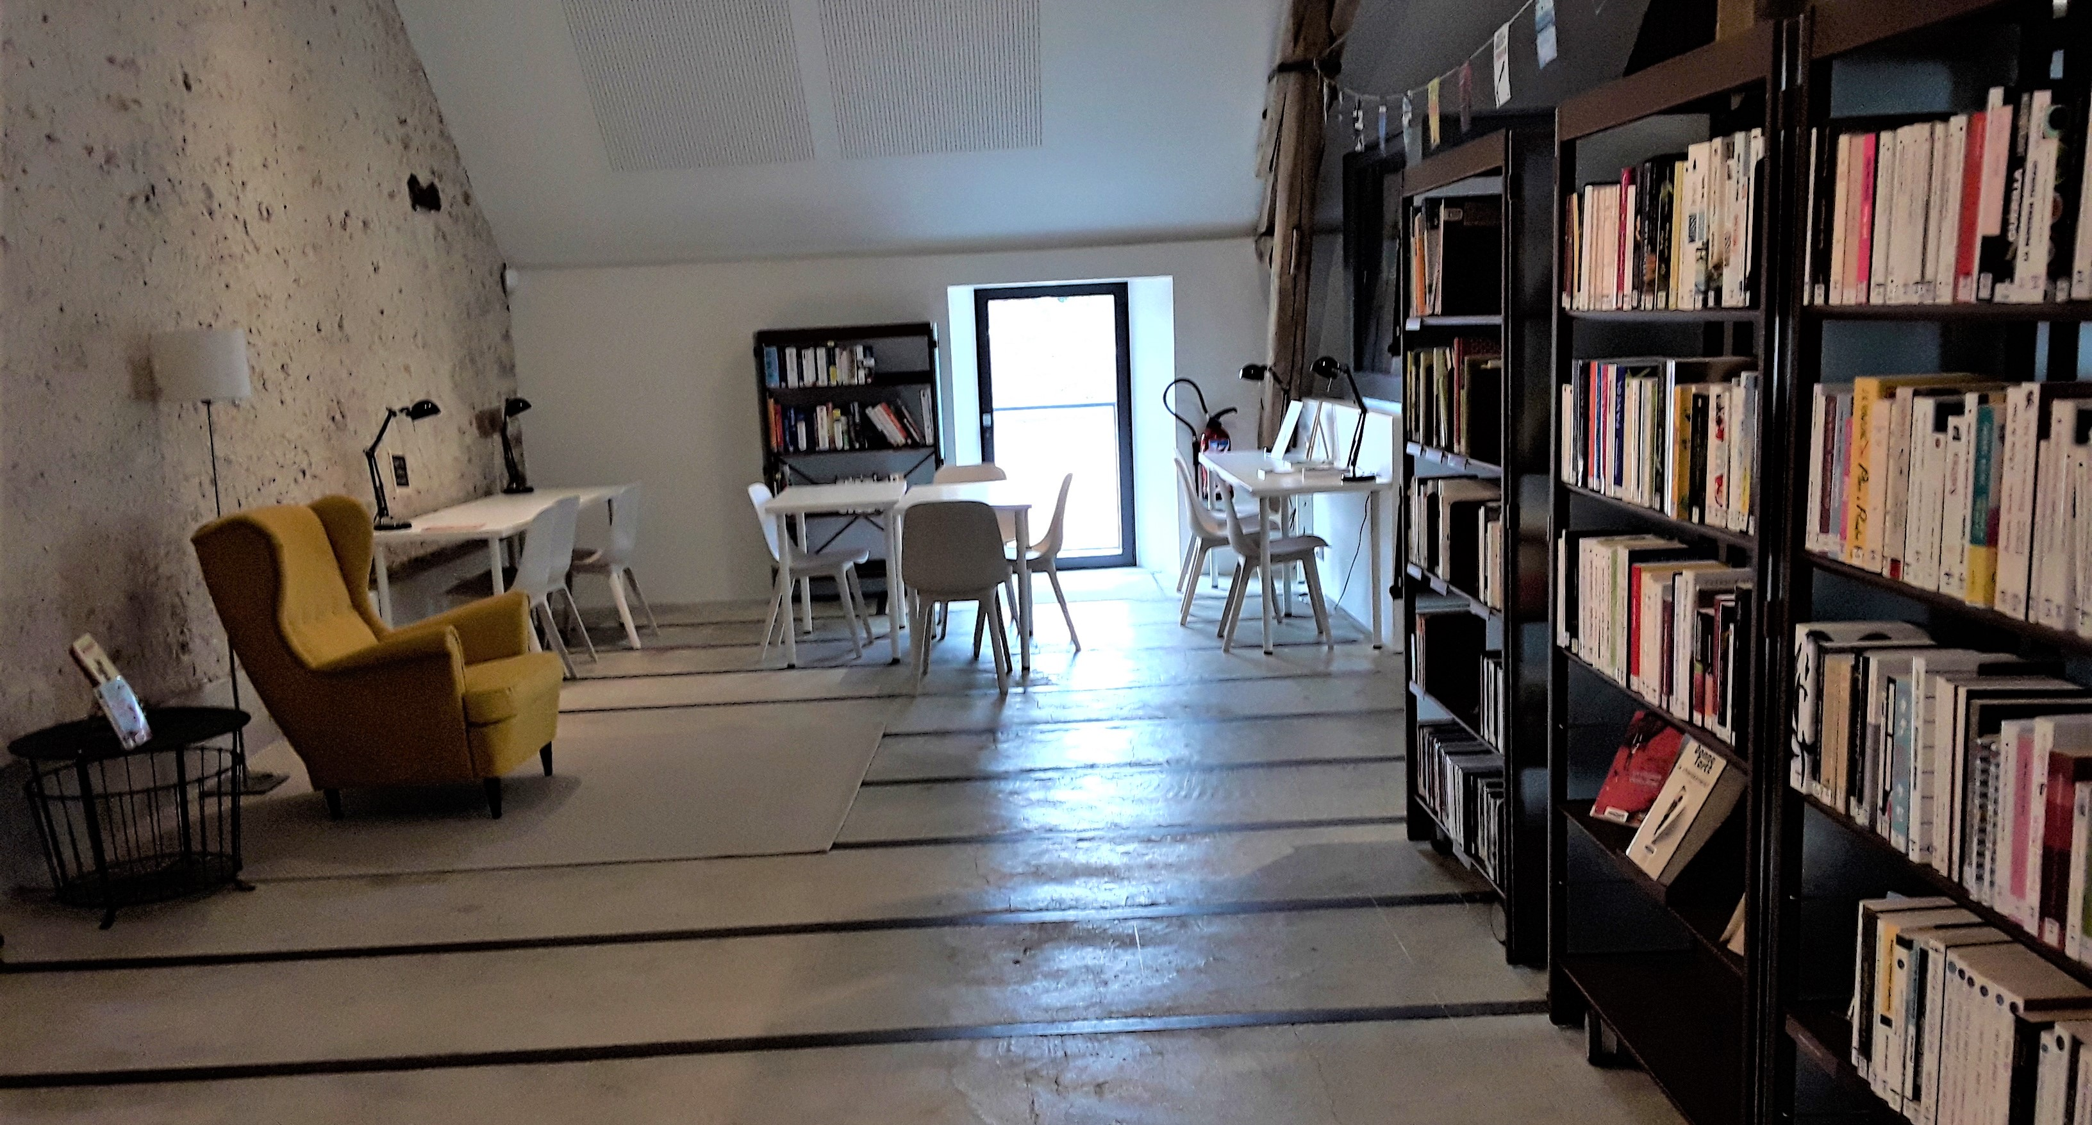
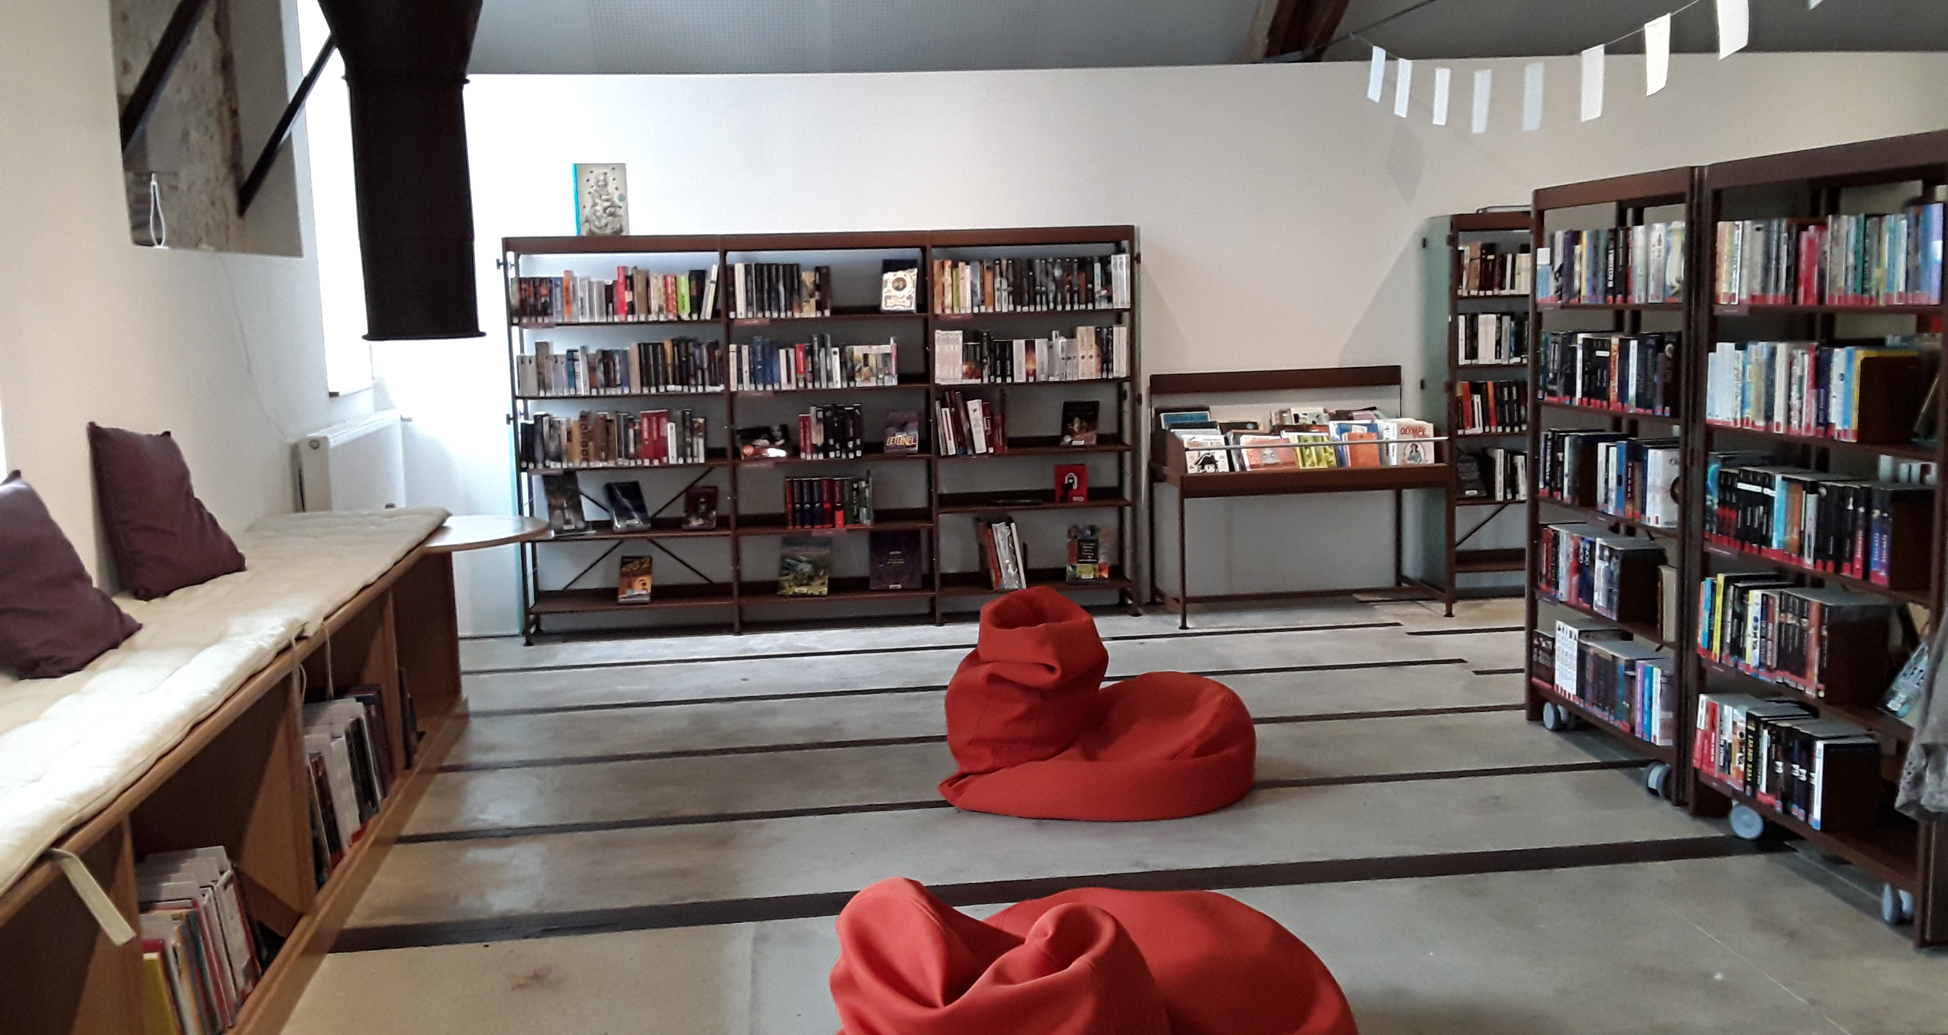
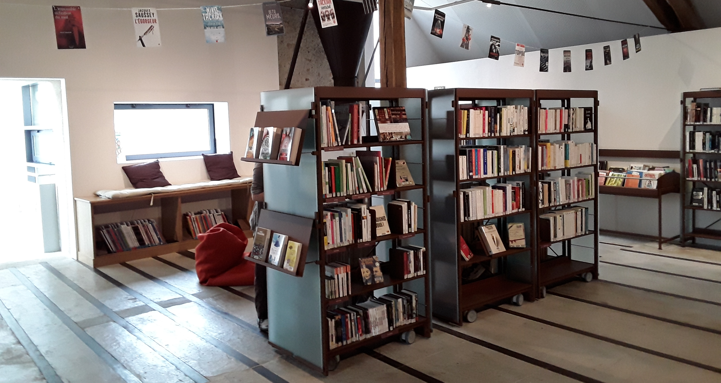

Slide 7
Un lieu hybride
Service administratif
Tiers-Lieu rural (ressources numériques et projets participatifs)
Médiathèque/lieu culturel
Une offre en adéquation avec les nouvelles pratiques sociales
et culturelles de l’économie participative
Amplitude horaires large
33 heures hebdomadaires

Slide 8
Un service administratif
Pôle Emploi
CNAV
Impôts
Permanence sociale
COS CRPF (centre de réadaptation professionnelle et de formation)
Projets futurs: développer présence partenaires et ateliers numériques

Slide 9
Un Tiers-Lieu
FabLab et open source
Coworking
Maison de quartier (jeux, convivialité, échanges)
Partages de compétences entre adhérents (shiatsu, Bibliocréativité)
Projets futurs: Monnaie d'échange de services, ateliers de recyclage, fabrication de produits verts, potager participatif, Repair’Café, mini FabLab…

Slide 10
Une Médiathèque
Collections adultes et jeunesse (fonds à 80 % MD77)
Politique documentaire axée sur les littératures de l’imaginaire, rencontres et promotion auteurs du genre
Fonds spéciaux (emploi, retraites, social et économie participative)
Jeux vidéo (PS4 / Switch) - Musique – DVD
Services réservations navette MD77
Animations, contées diverses, RAM, rencontres, conférences, etc…
Club lecture
Politique documentaire axée sur les littératures de l’imaginaire, rencontres et promotion auteurs du genre
Perspectives: réseau de lecture intercommunal

Slide 11
L’équipe et l’esprit du lieu
Trois agents, non issus de la filière bibliothèque
Fonctions complémentaires: animation numérique, aide administrative Apprendre à faire
Charte graphique / slogan / produits dérivés : poser une marque
Communication numérique : développement durable

Slide 12
Les publics
450 adhérents / 300 actifs – 20 % d’inscrits sur la ville
Familles jeunes enfants
Scolaires: fréquentation des classes chaque mois / 150 enfants
Collégiens: carte individuelle / 512 jeunes
Point à solidifier: retraités, 18/25 ans

Slide 13
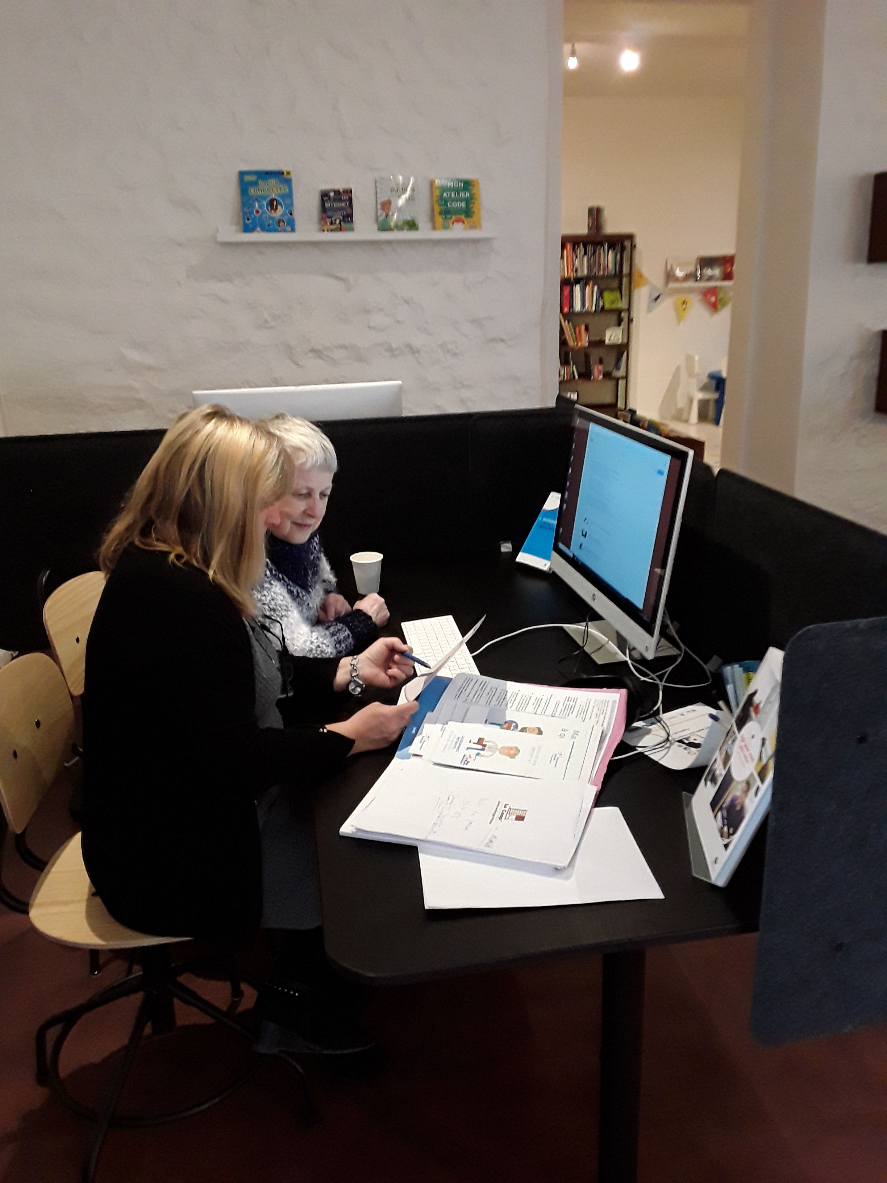
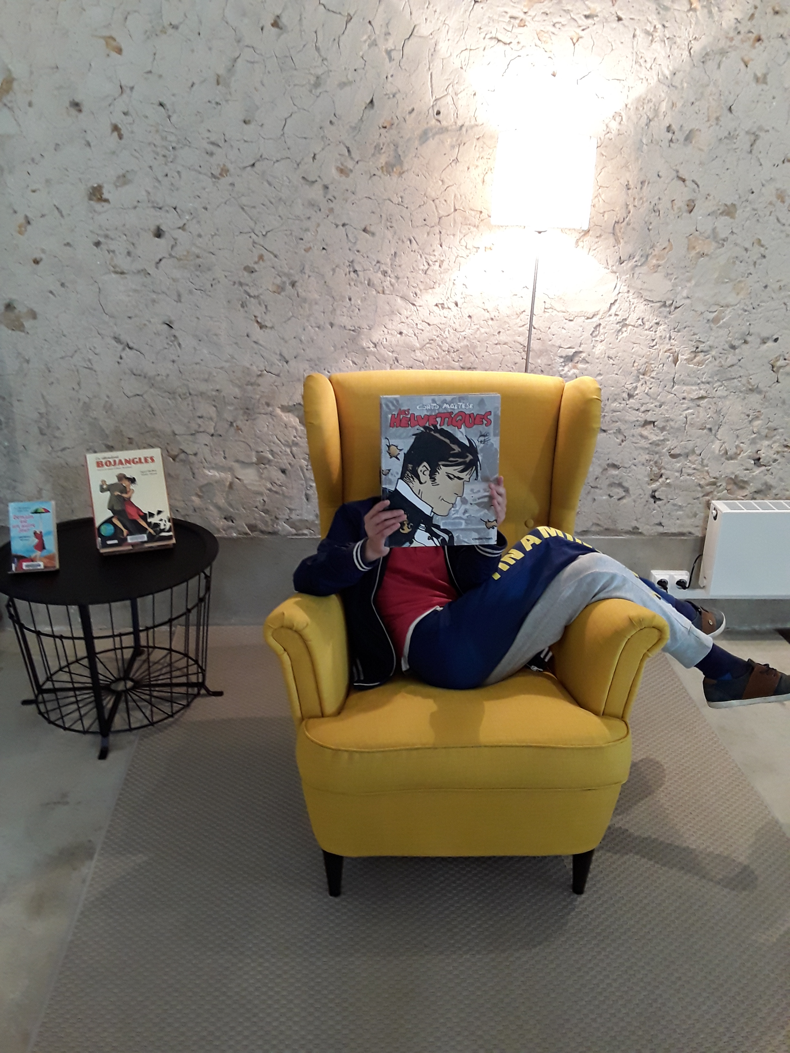
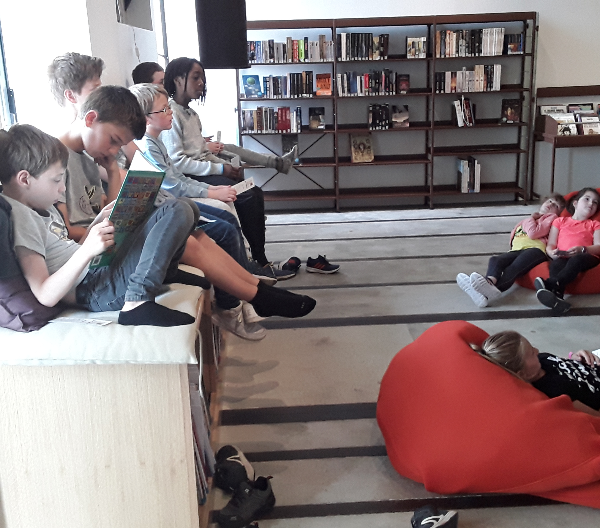
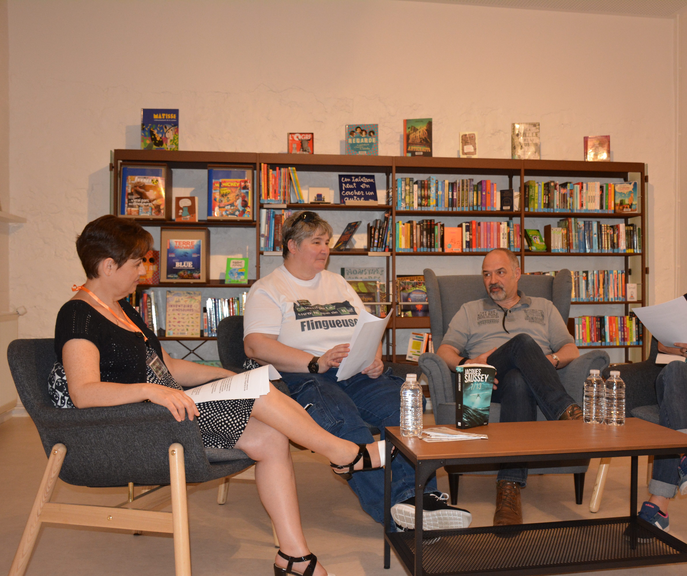
Aide MSAP
Concours Bookface
Rencontre avec un auteur
Visite de classe

Slide 14
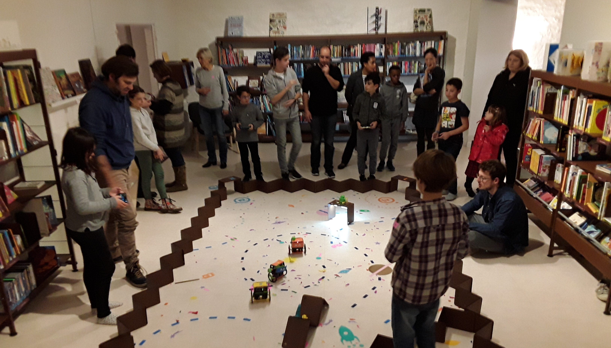
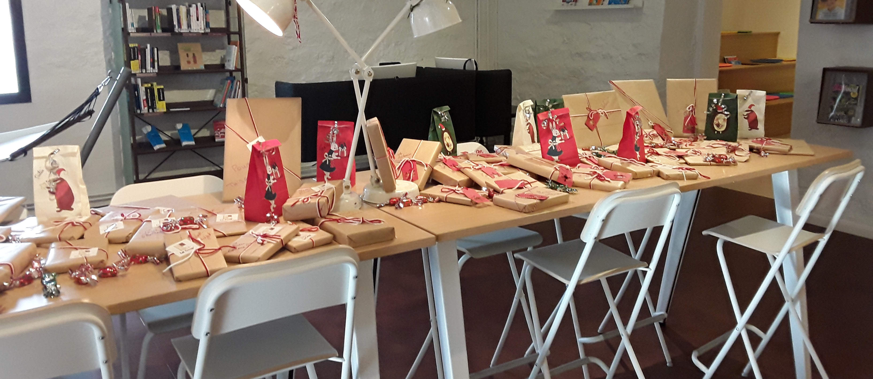
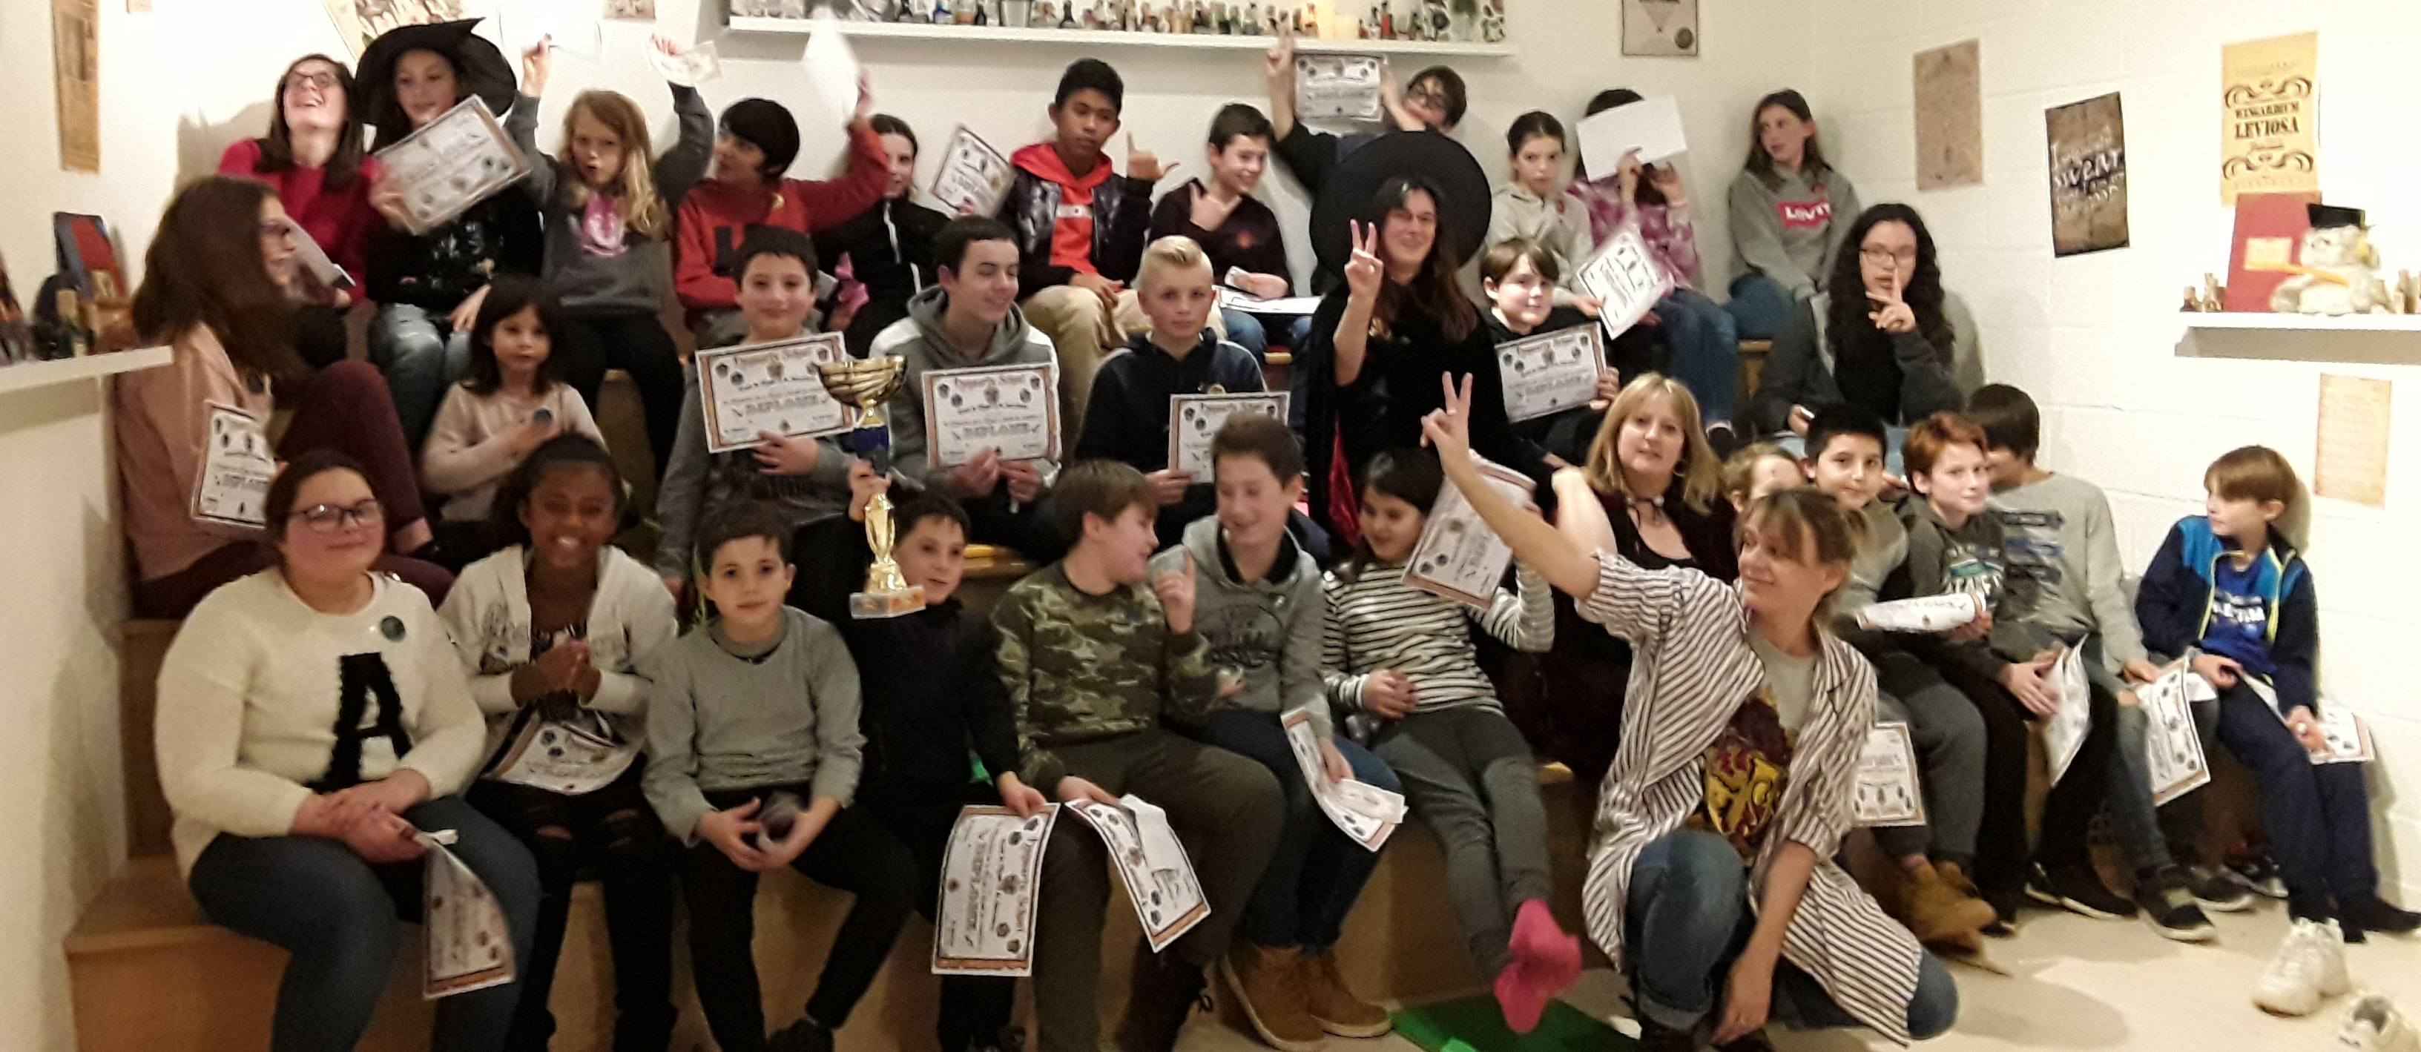
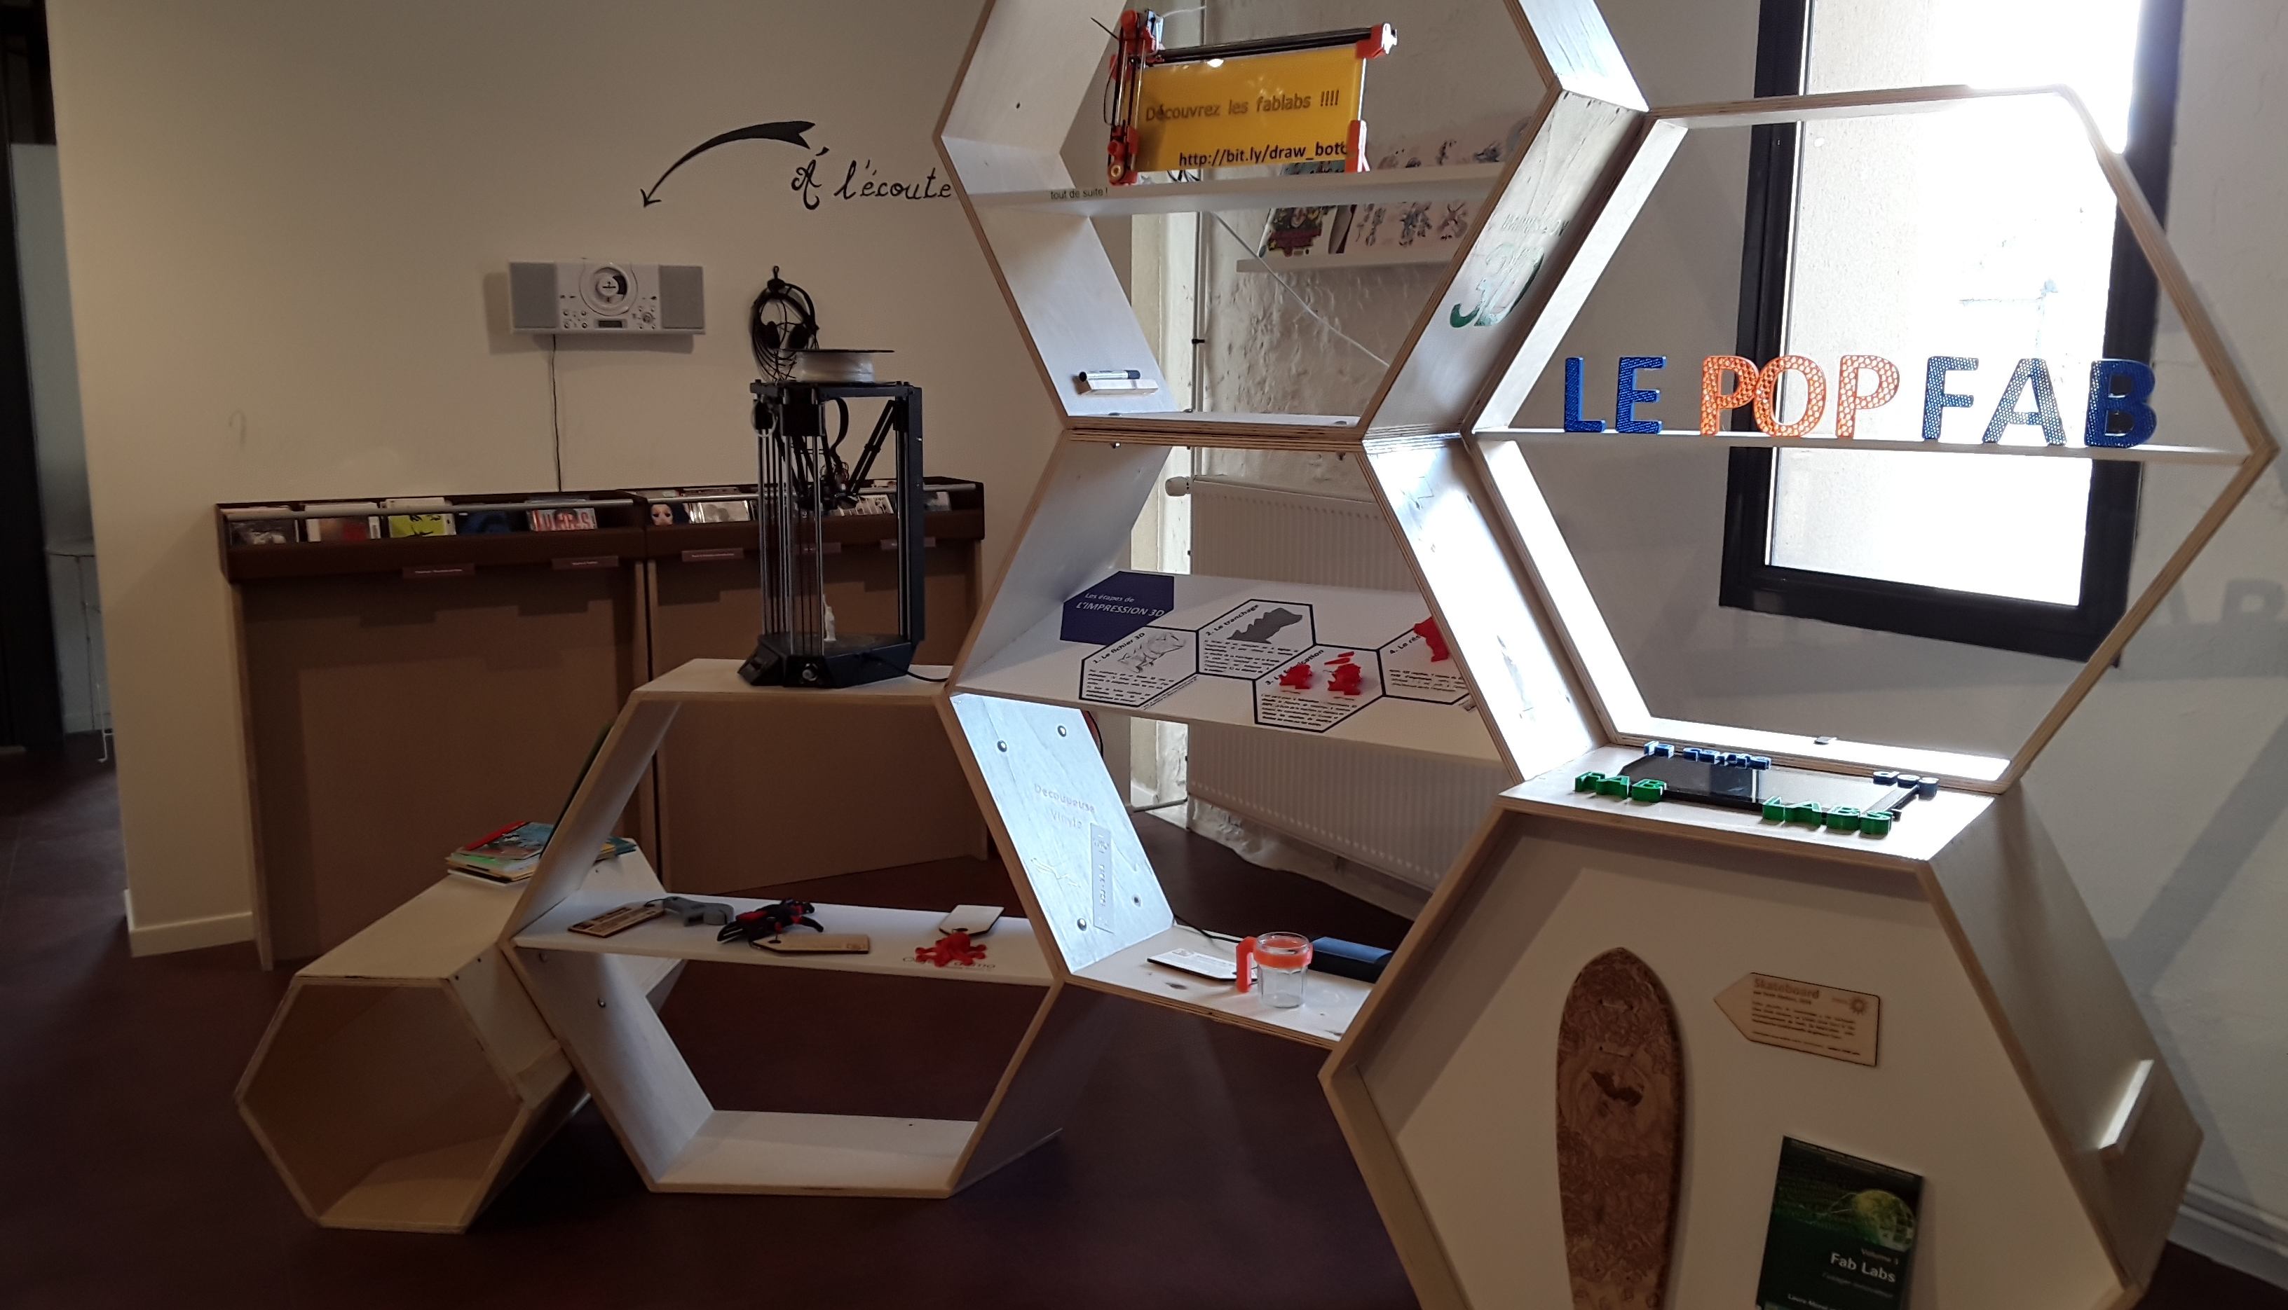
Noël des adhérents
Le Fab Lab / Arène des robots
Soirée Harry Potter
Le Fab Lab / Atelier

Slide 15
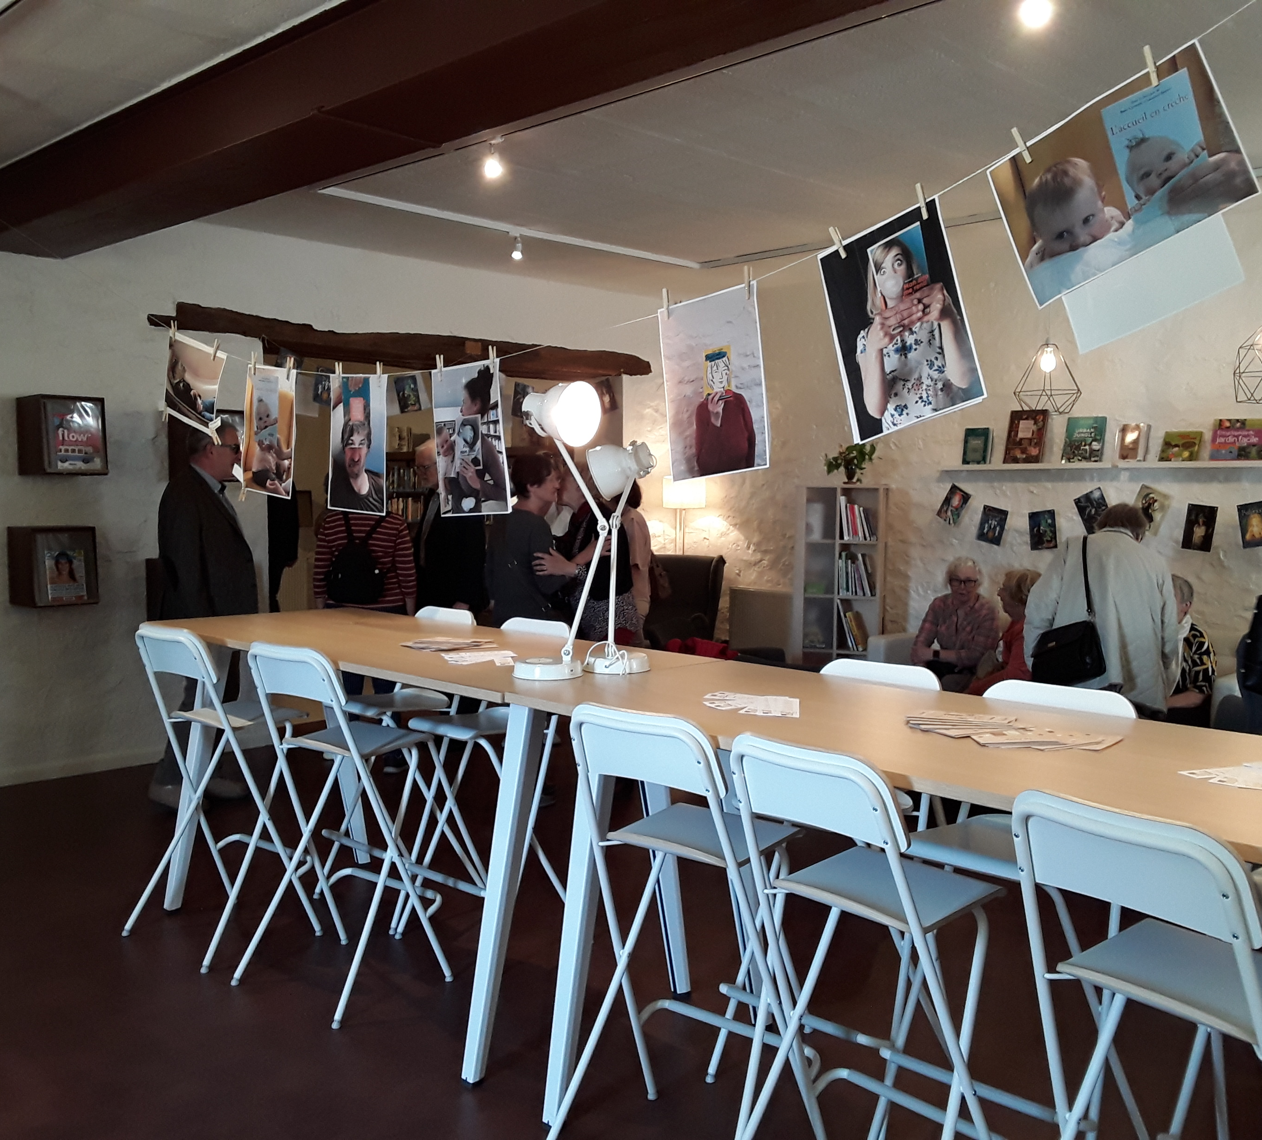
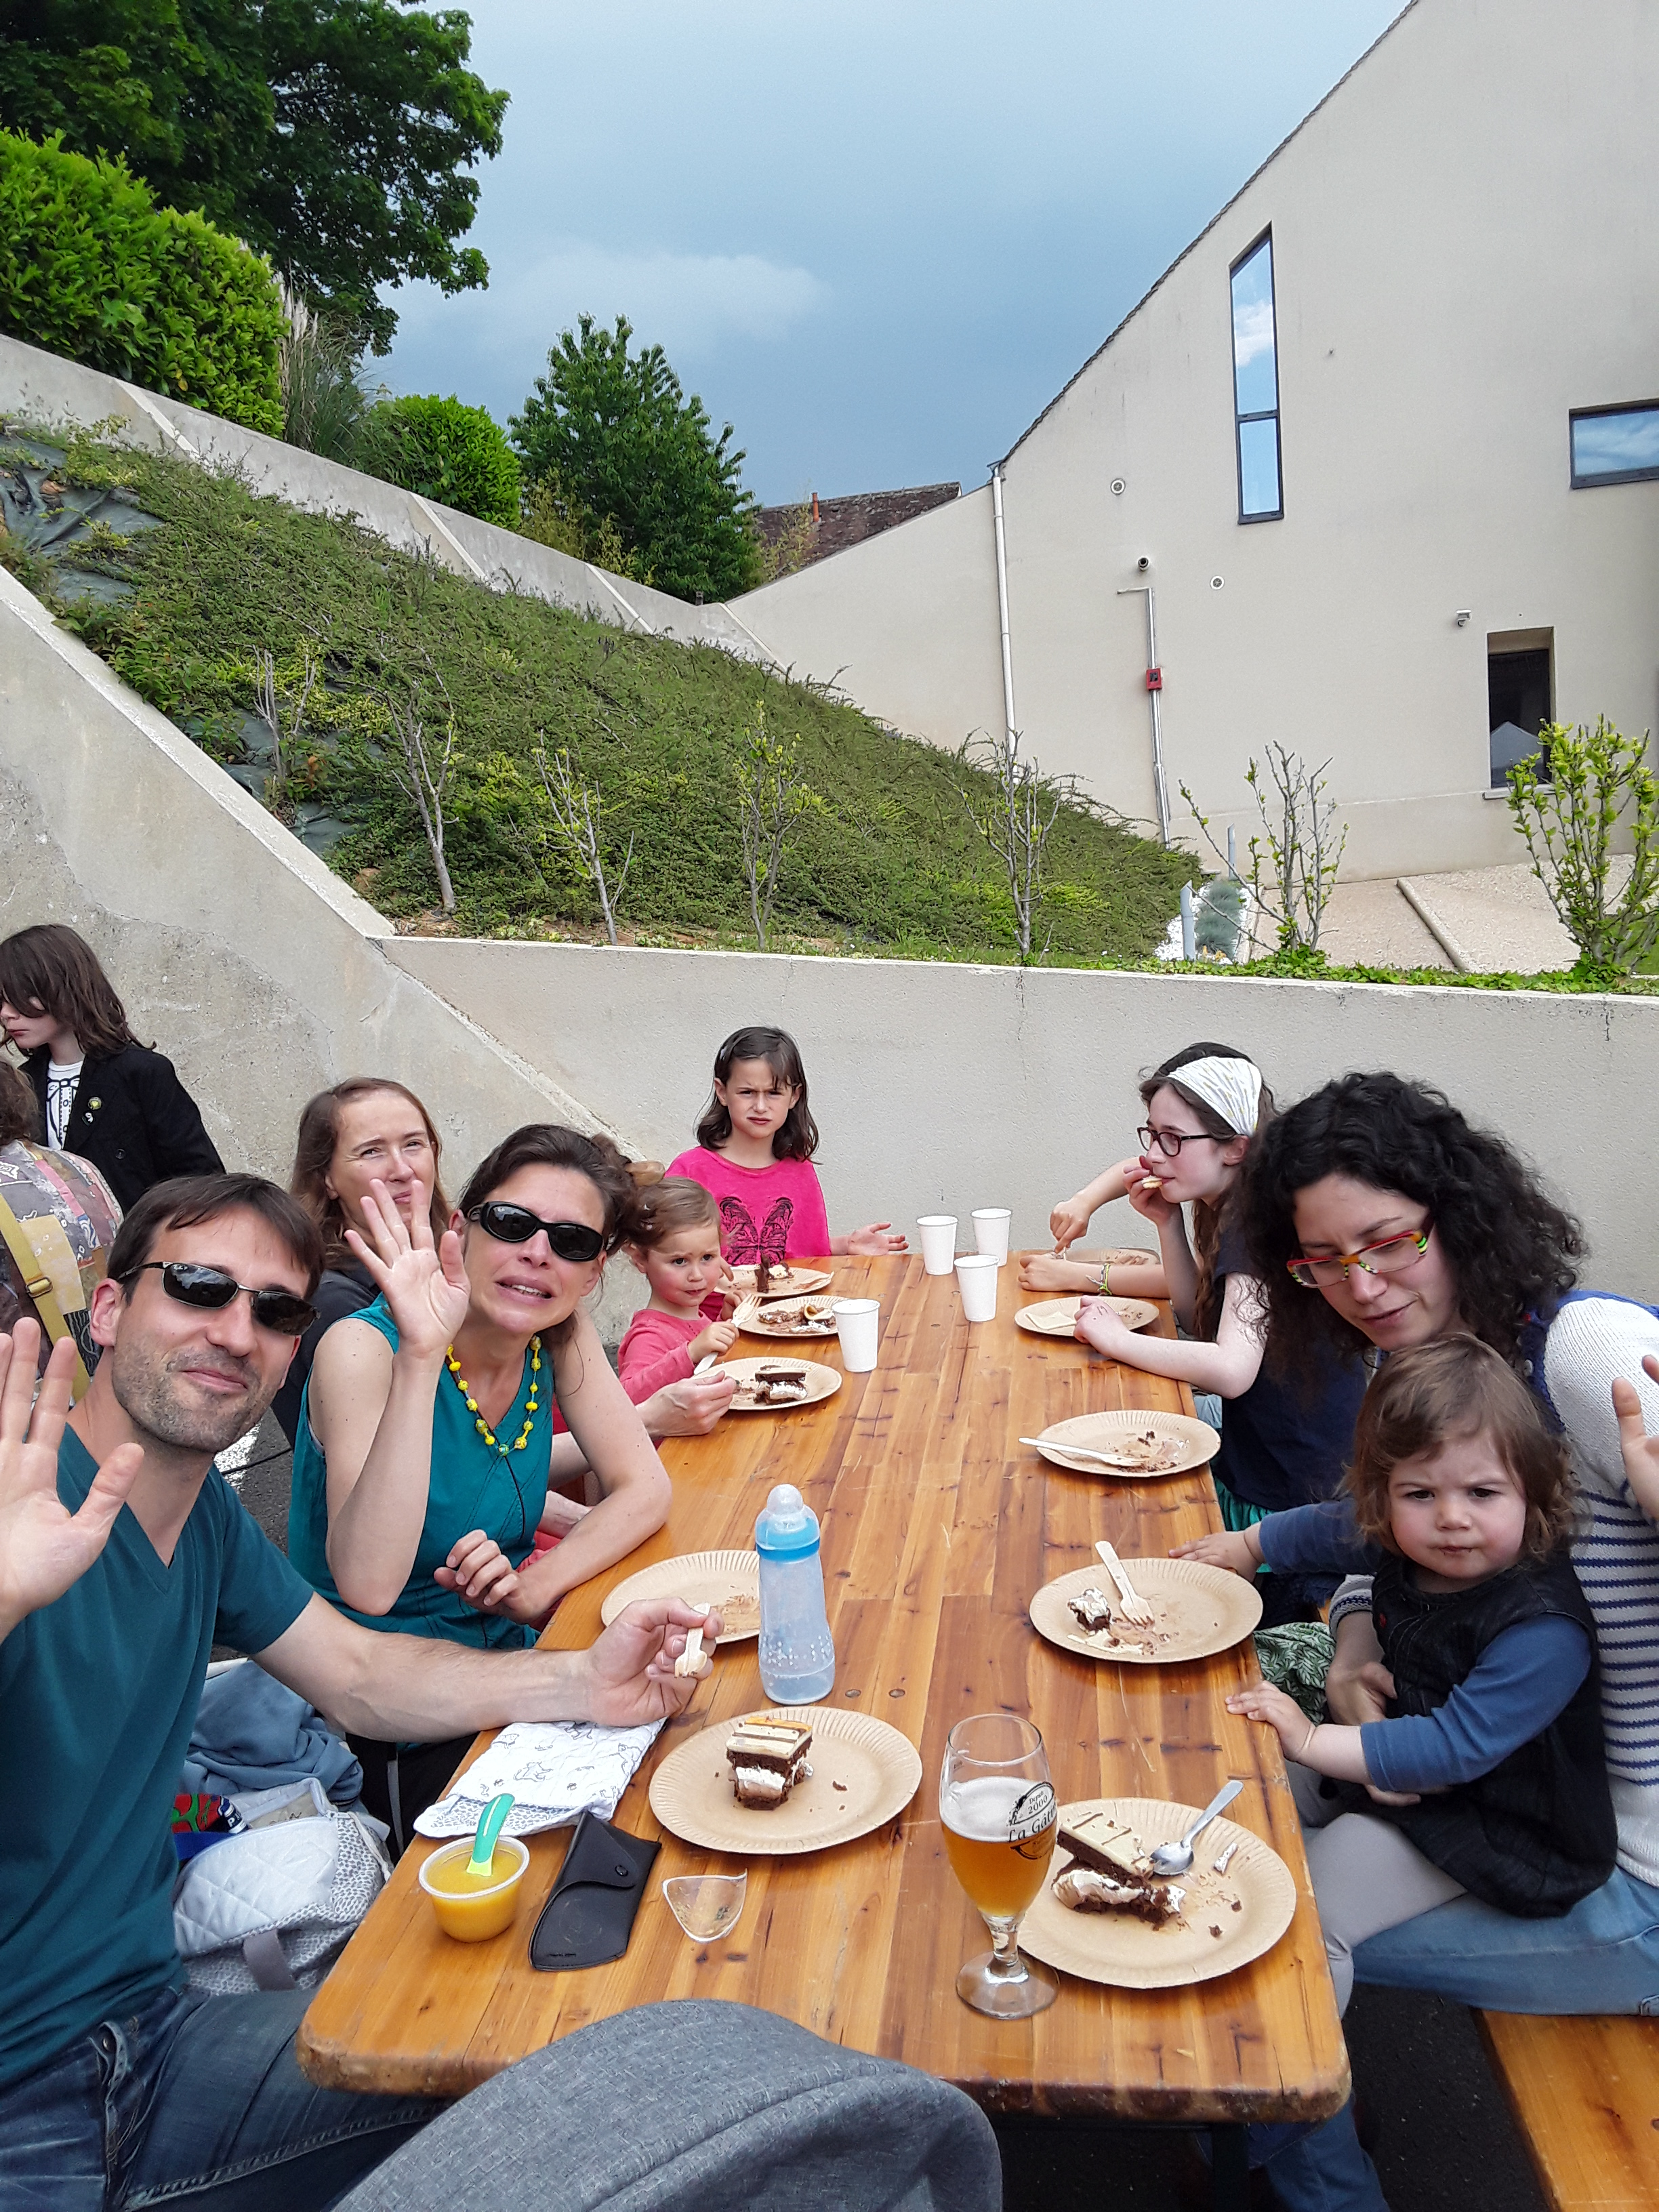
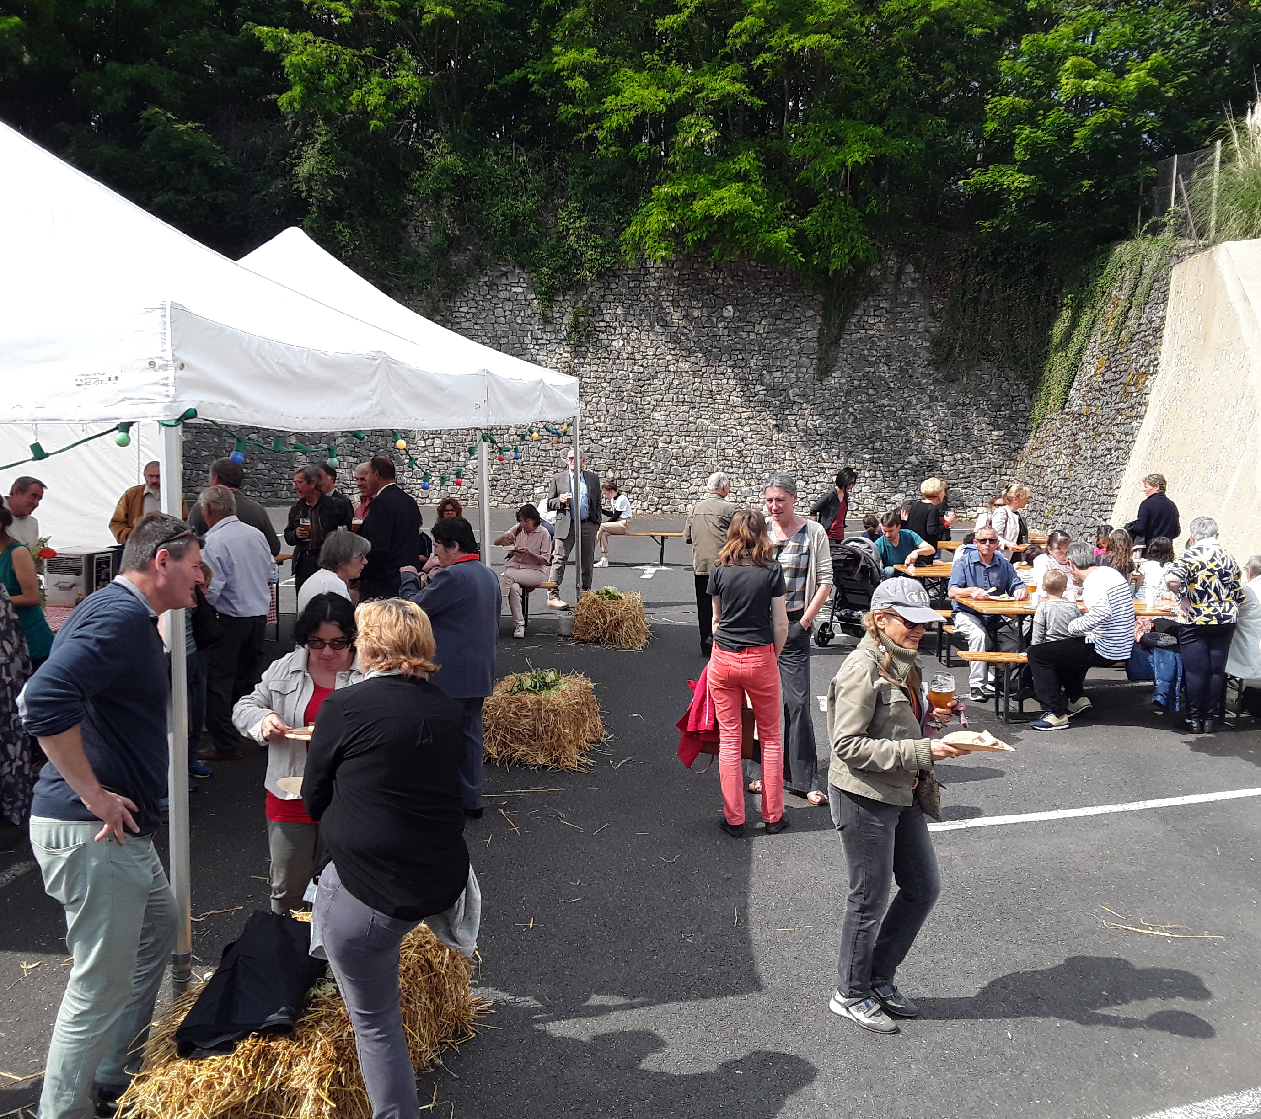
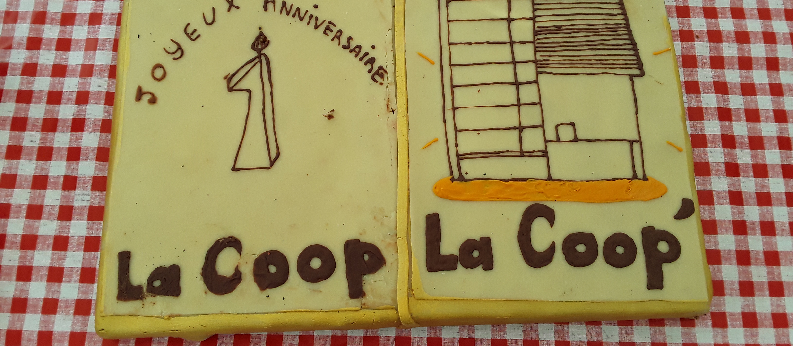
Concours Bookface /
les photos des adhérents
Anniversaire de La Coop’
25 mai 2018

